Slide 1

Transportes
Terrestre
Aéreo
Marítimo

Slide 2
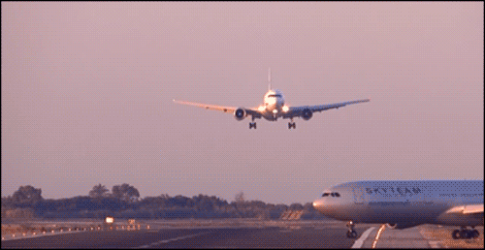
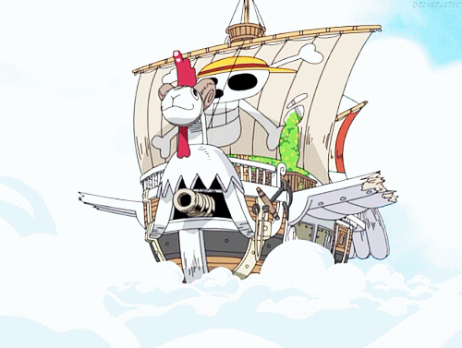

Slide 3
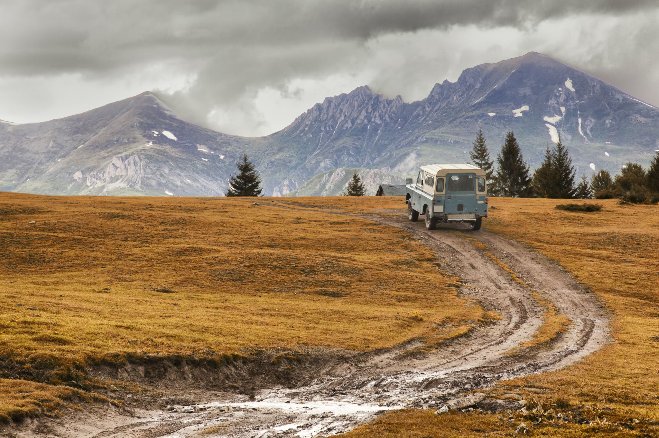
Terrestre
Caminhão
Ônibus
Automóvel
Trator
Carroça
Bicicleta

Slide 4
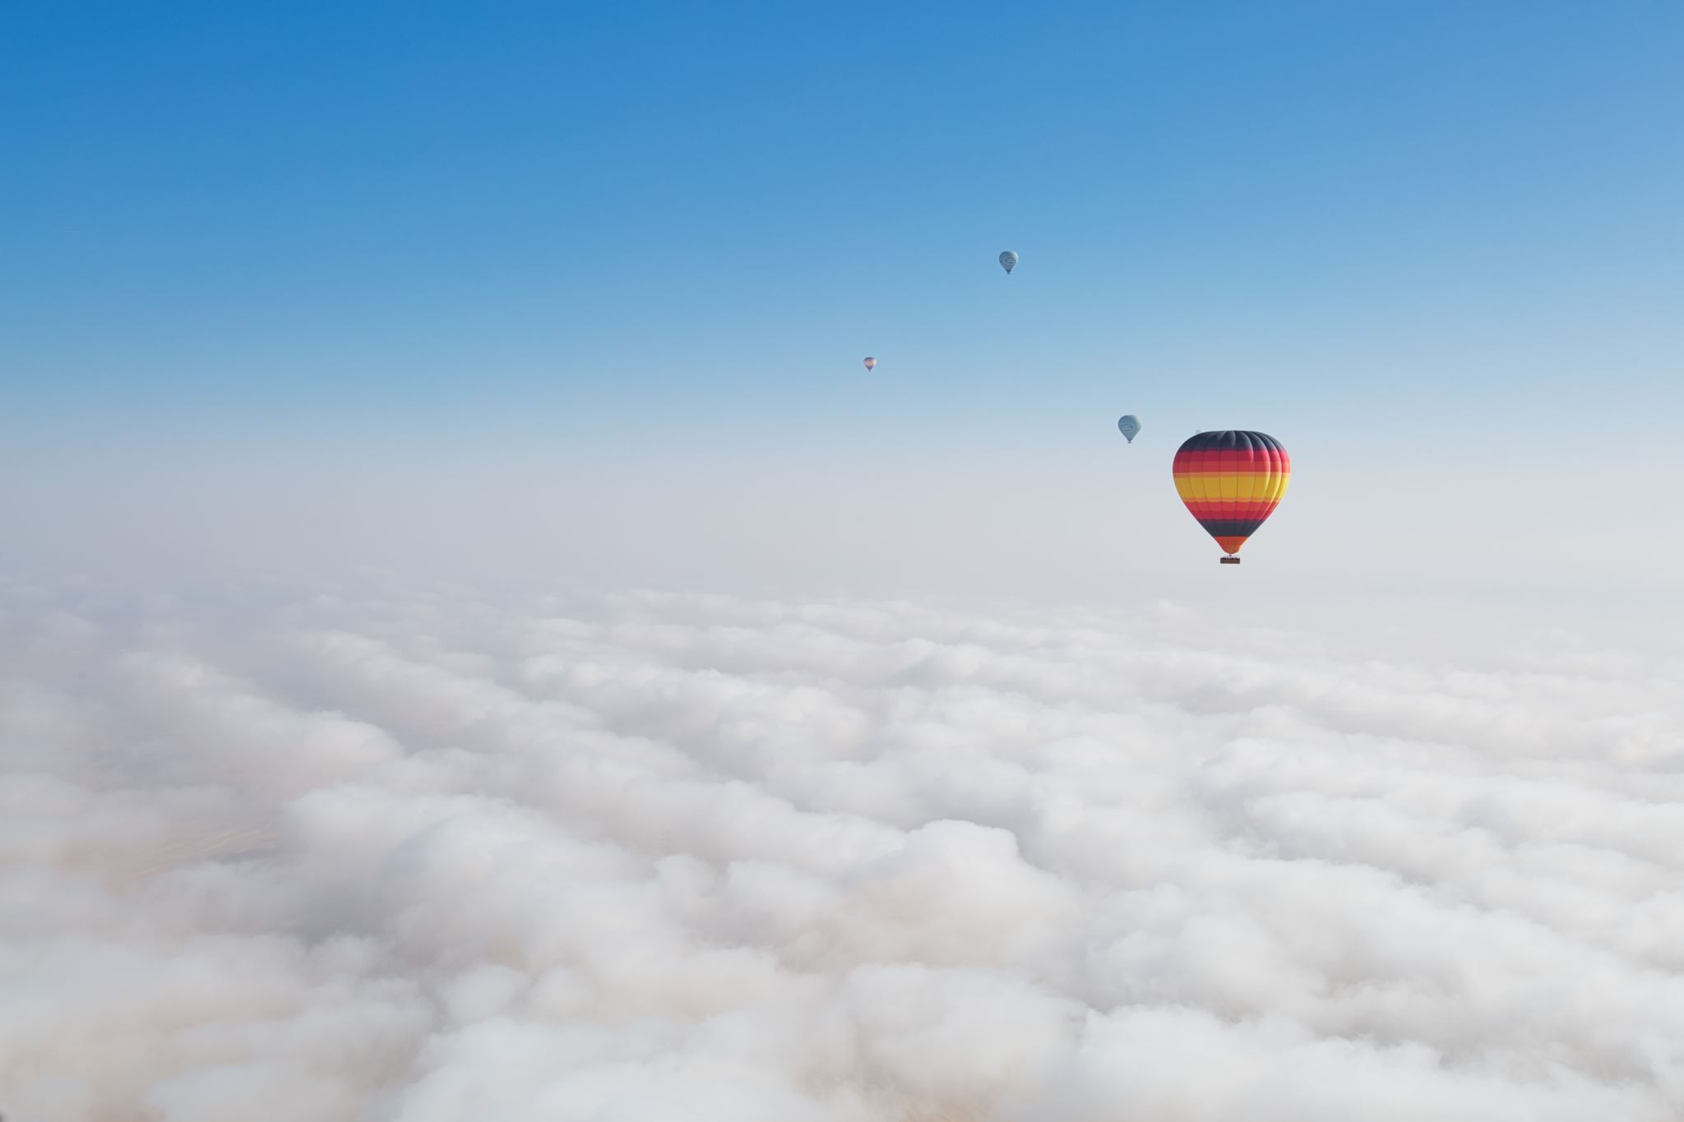
Aéreo
Avião
Balão
Helicóptero
Asa Delta
Paraquedas

Slide 5
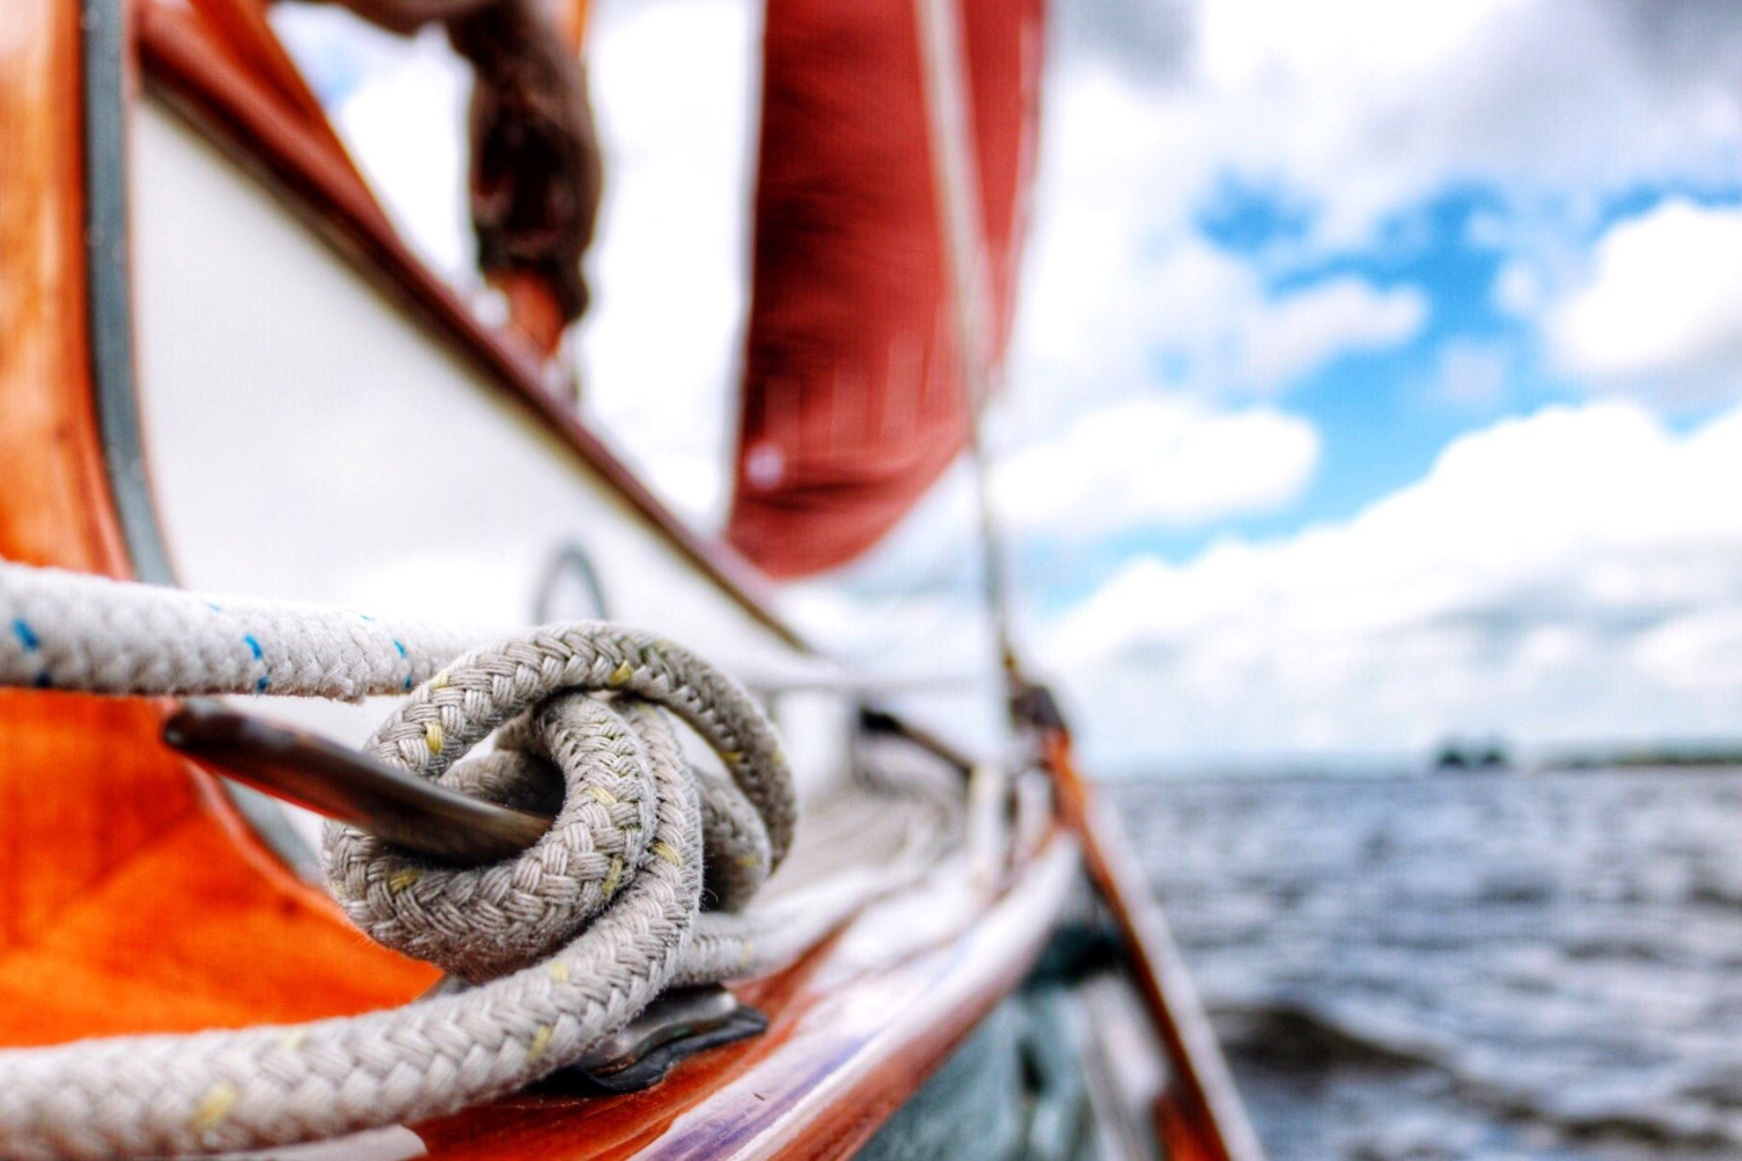
Marítimo
Navio
Submarino
Lancha
Canoa
Balsa

Slide 6

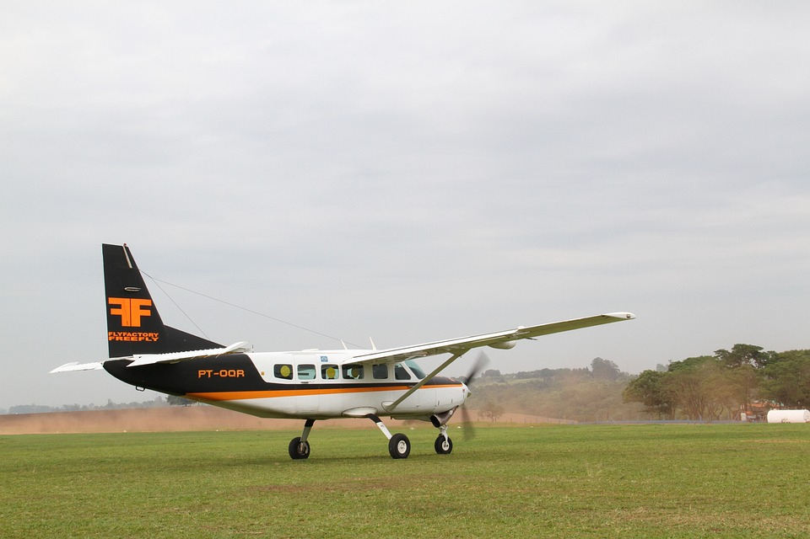
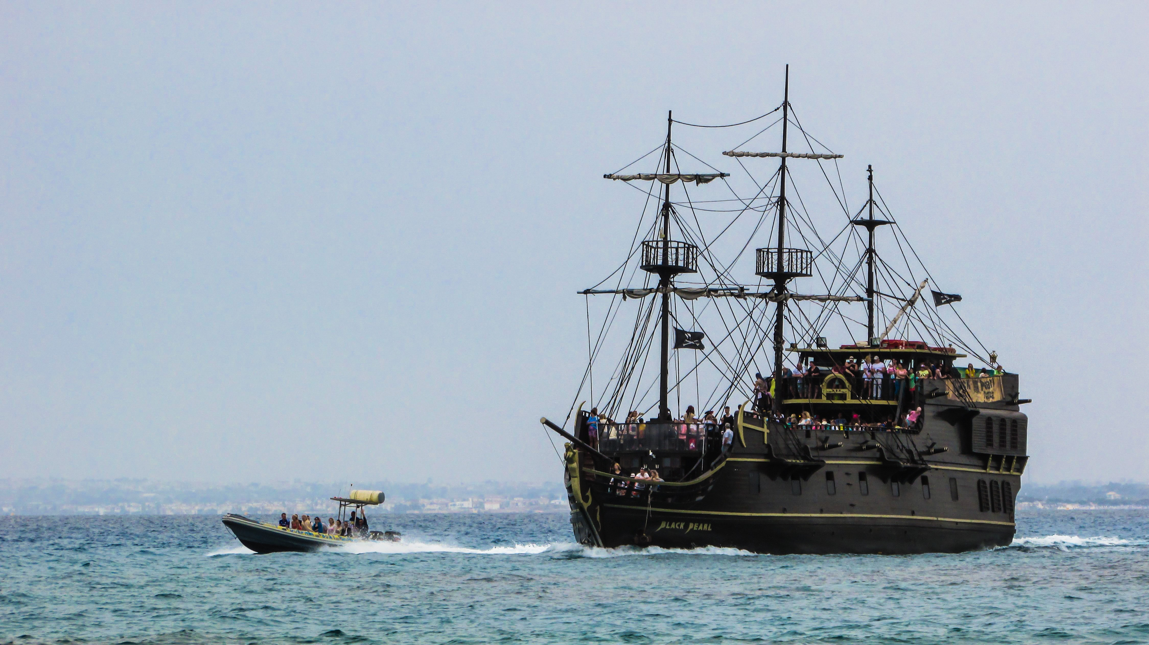
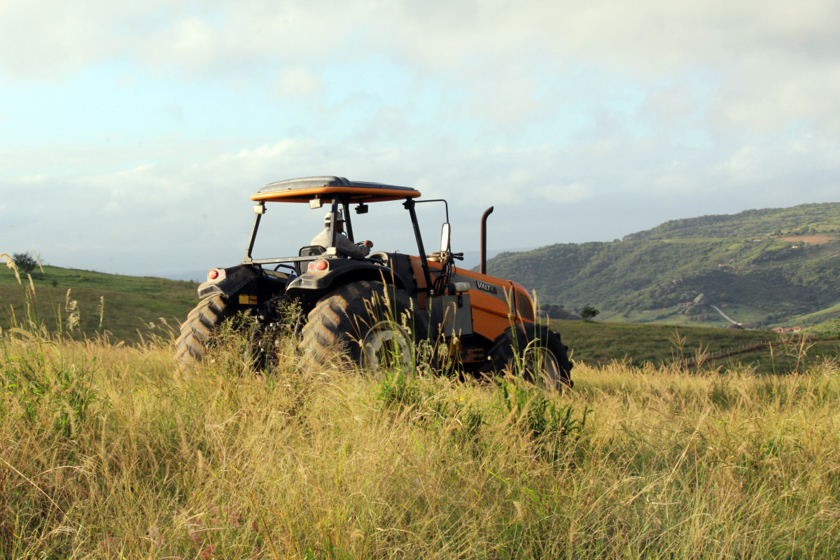
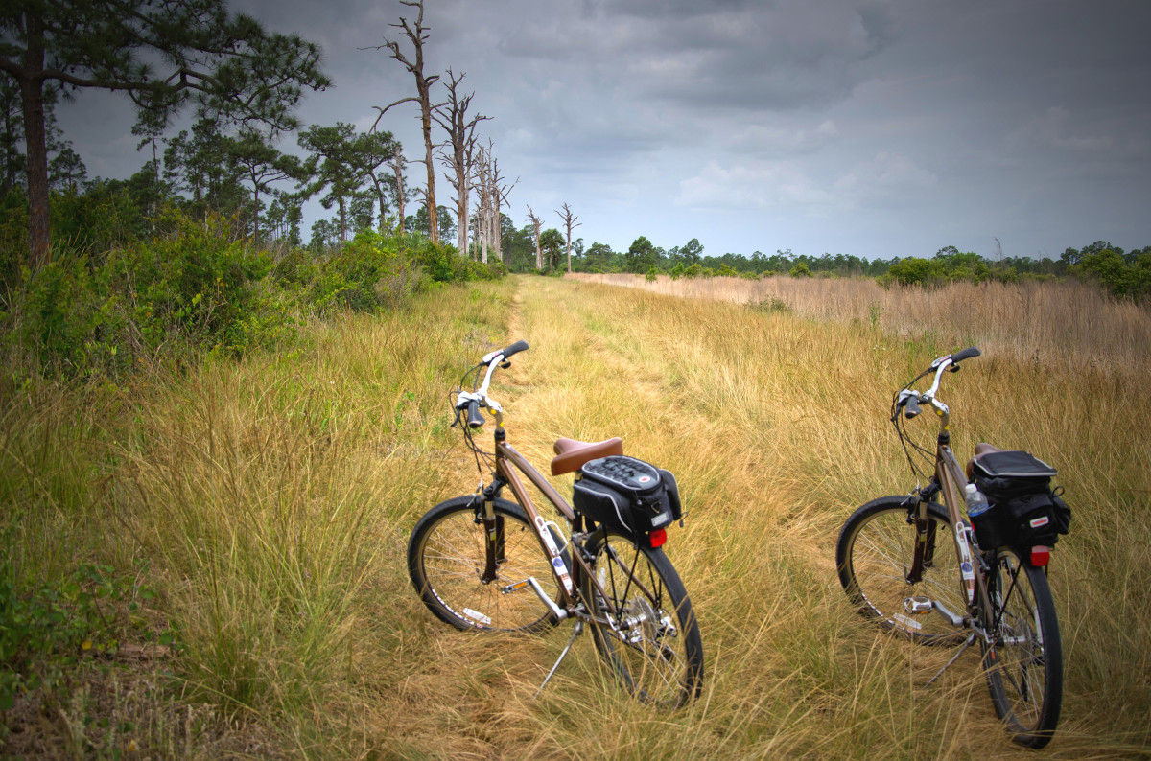
Imagens

Slide 7
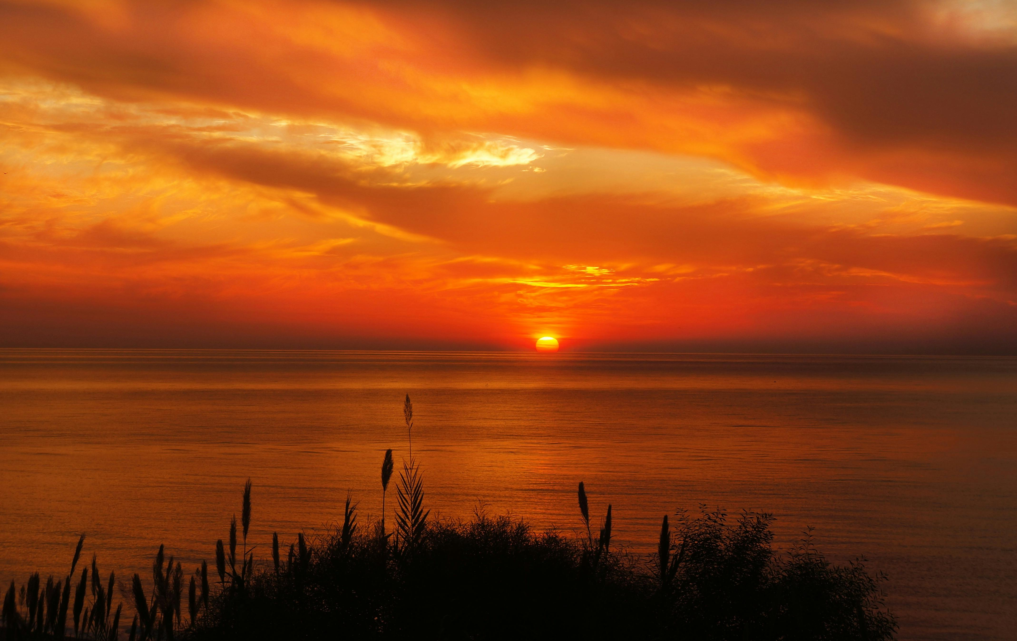
Meios de transporte
Os meios de transporte são formas utilizadas pela população para realizar diferentes deslocamentos pelo espaço.
O crescimento econômico mundial resultou na necessidade de desenvolvimento de modais de transporte mais eficientes. Atualmente, os principais modais de transporte são:

